Slide 1
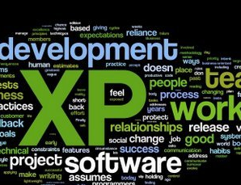
Qui suis-je ?

Slide 2
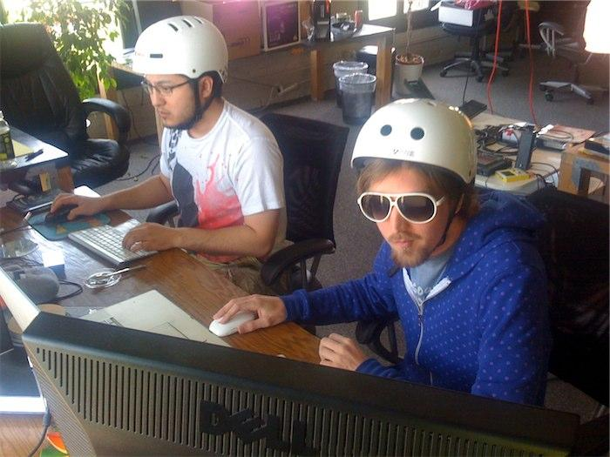
Agilité technique
Notes:
Techniques popularisées par Kent Beck et Ward Cunningham et Ron Jeffries, co-signataires du manifeste Agile

Slide 3
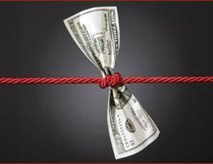
Réduire les coûts du changement

Slide 4

Améliorer la qualité

Slide 5
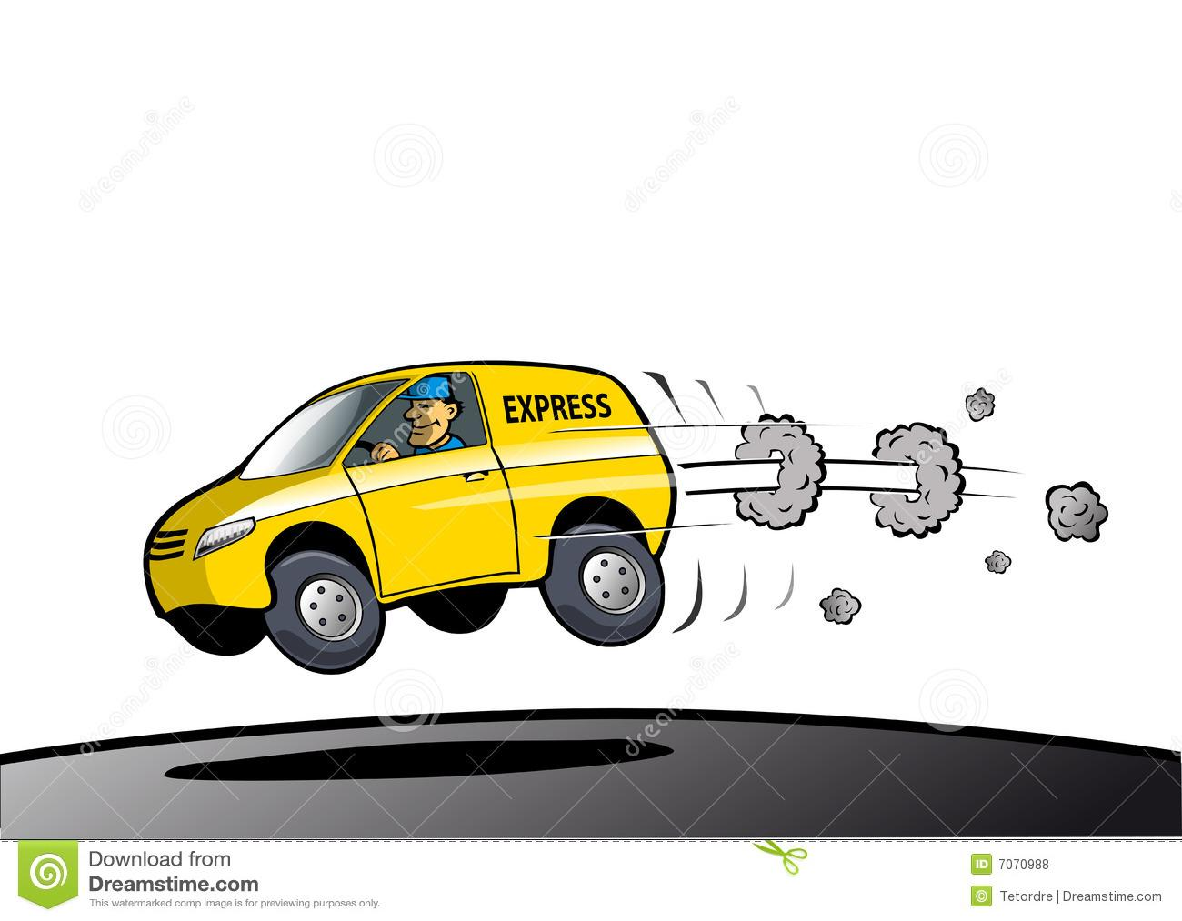
Délivrer au plus vite de la valeur aux utilisateurs

Slide 6
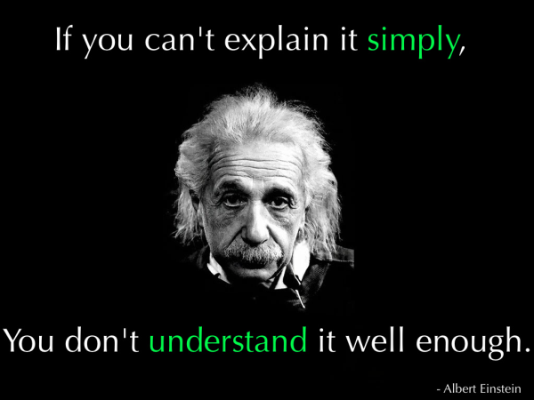
Faciliter la compréhension de tous les acteurs

Slide 7
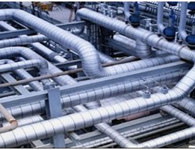
Art de la simplification

Slide 8
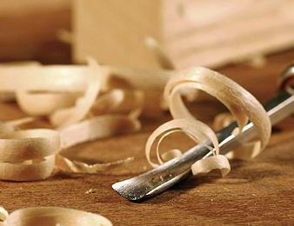
Des outils, des pratiques, des valeurs
Notes:
Des outils , des pratiques pour mieux collaborer et délivrer des fonctionnalités plus rapidement

Slide 9
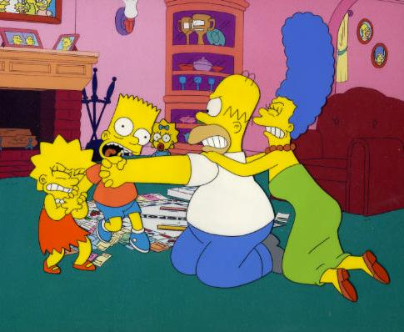
Communication

Slide 10
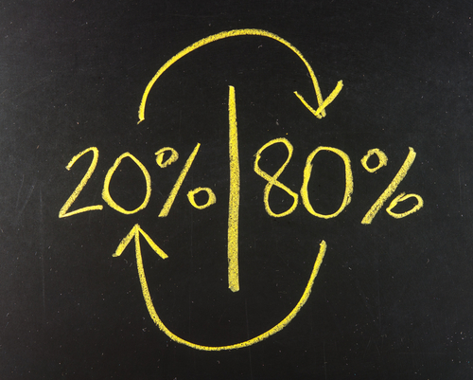
Qualité à faible coût
Notes:
: les meilleures sont les plus courtes; principe de Pareto

Slide 11
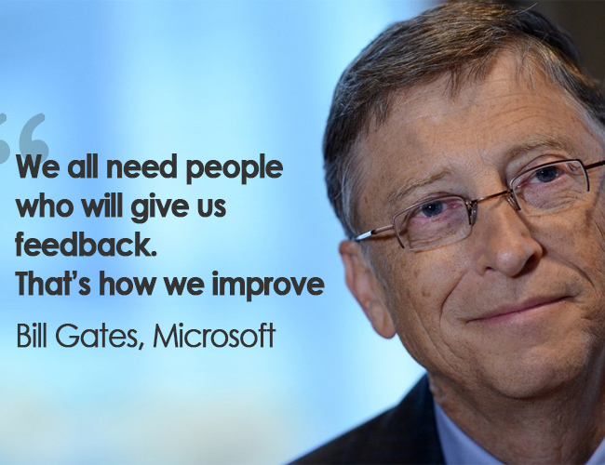
Feedback
Notes:
avoir un retour en permanence sur ce que l'on fait pour pouvoir s'adapter (plus facile que prévoir): qualité, utilisation

Slide 12

Courage

Slide 13

Respect

Slide 14

Des pratiques récurrentes

Slide 15
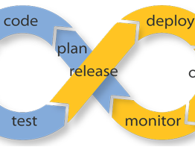
Intégration continue
Notes:
Ca marche sur mon poste
Jenkins Travis

Slide 16
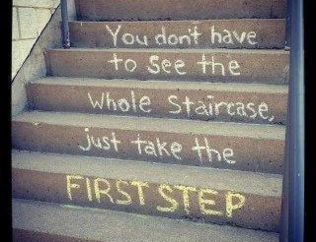
Petites livraisons
Notes:
on fait des petites choses mais jusqu'au bout, ca facilite pour mettre en prod
Rythme soutenable: Tests automatisés: pour pouvoir faire des changements en permanence, il faut un filet de sécurité

Slide 17

Rythme soutenable
Notes:
on n'est pas efficace si on fait du code plus de 40 heures par semaine

Slide 18
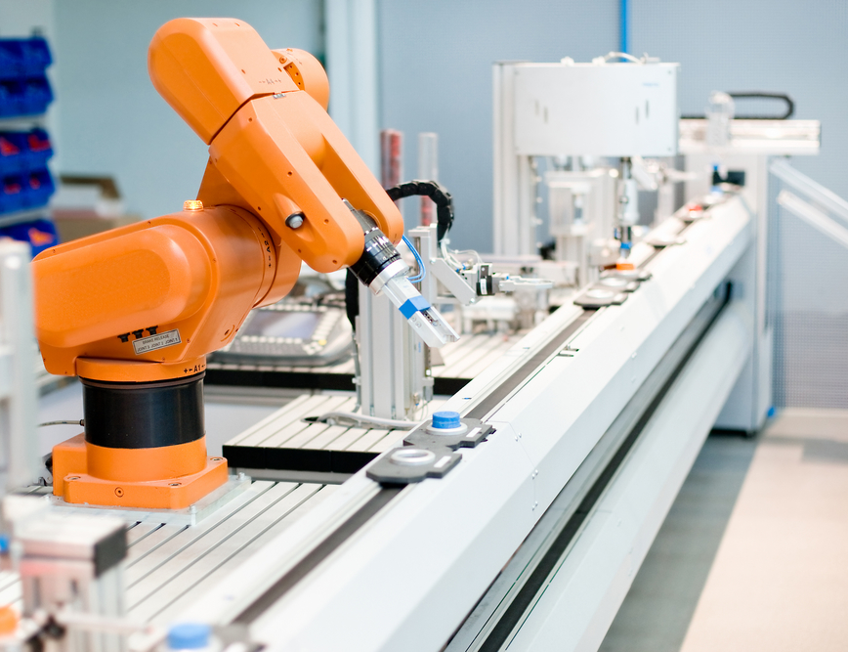
Tests automatisés

Slide 19
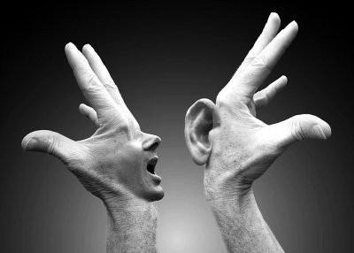
Métaphores

Slide 20
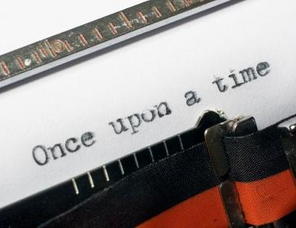
User stories

Slide 21
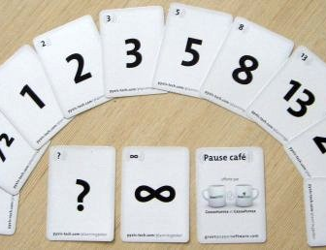
Planning poker

Slide 22
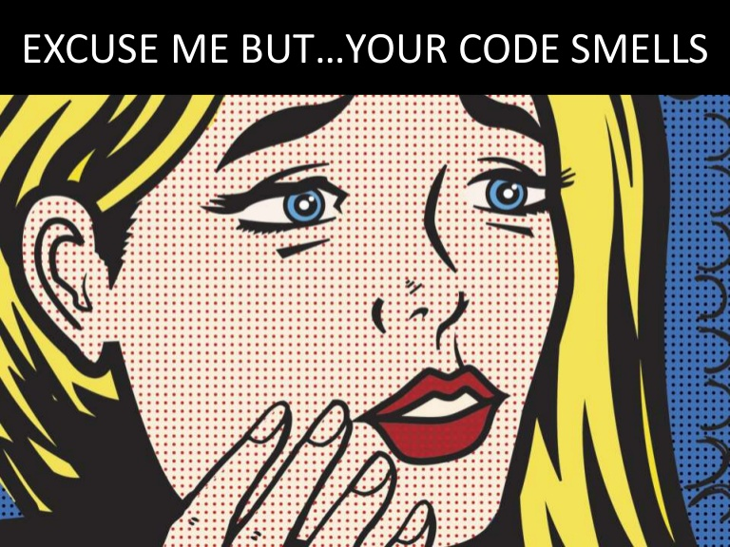
Refactoring

Slide 23
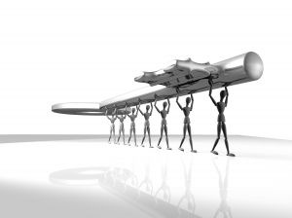
Propriété collective du code

Slide 24
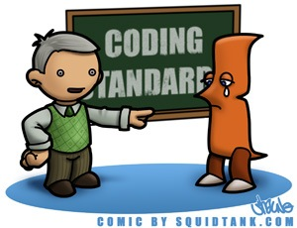
Conventions de nommage

Slide 25
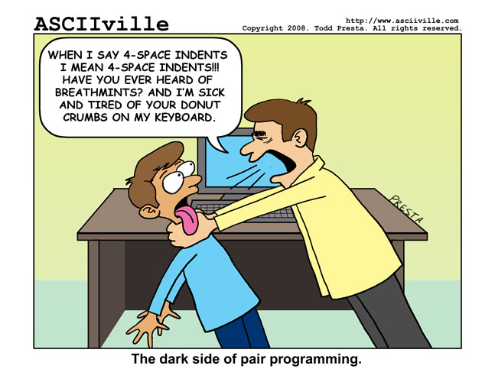
Programmation par paires

Slide 26

Des techniques

Slide 27
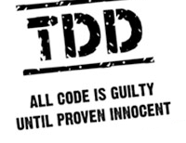
Test-Driven development

Slide 28
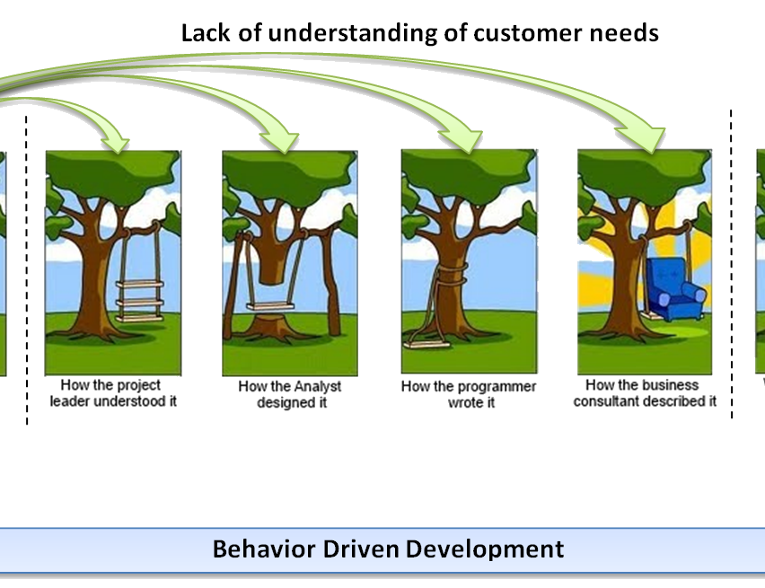
Behaviour-Driven development

Slide 29
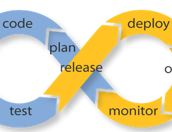
DevOps

Slide 30

Infrastructure as code

Slide 31
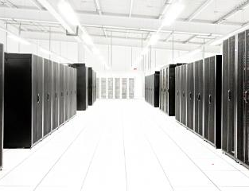
Cloud

Slide 32

Virtualisation
Notes:
Vagrant Puppet Docker Virtualbox

Slide 33

Déploiement automatisé

Slide 34
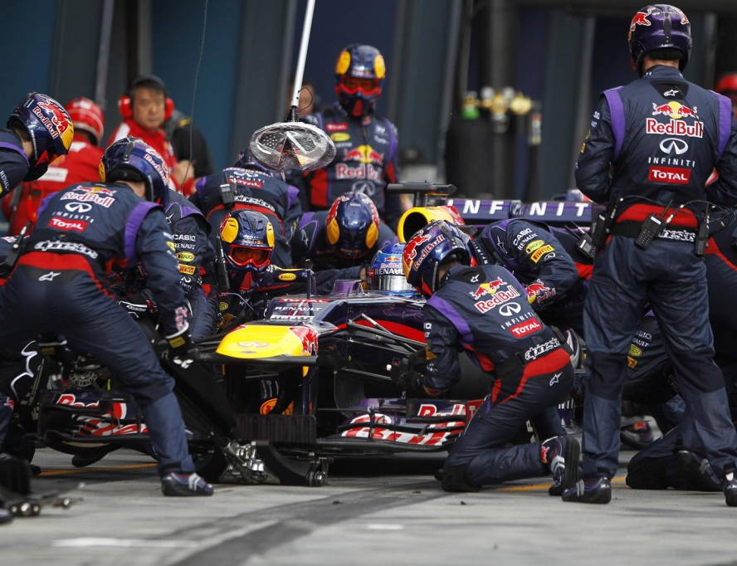
Déploiement continu

Slide 35

Contrôle de version
Notes:
Git Github Subversion

Slide 36
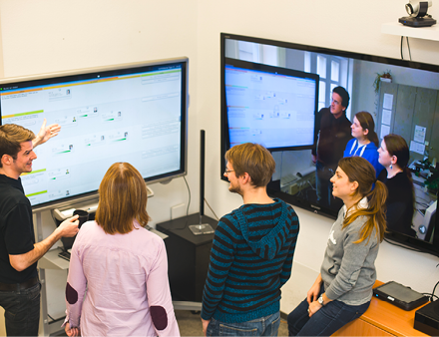
Les interactions sont plus importantes que les outils
Notes:
on peut être amené à changer d’outil en cours de route: le plus rapide au début

